Slide 1

Innovationen von und mit Lieferanten erschließen:
Warum und wie die öffentliche Beschaffung strategisch gestärkt werden kann
KOINNO Challenge-Geber-Day
Berlin
15. Mai 2024

Slide 2
Agenda
Öffentliche Beschaffung und Beschaffungsmärkte
Öffentlicher Sektor und Innovation
„Instrumentenbaukasten“ zur Lieferanten- und Marktorientierung
Wie Standards bei Innovationen helfen können
Entwicklung konkreter Hilfestellungen bei der Markterkundung
Werkstattbericht Toolentwicklung

Slide 3
Öffentliche Beschaffung ist strategisch
Ausgaben p.a. in der öffentlichen Beschaffung in Mrd. EUR
Ausgaben p.a. in der öffentlichen Beschaffung in %
10
3%
Bund
Länder
Kommunen
Sozialversicherungen
Öffentliche Unternehmen & Fonds
Gesamtausgaben
Bund
Länder
Kommunen
Mrd. EUR
Sozialversicherungen
Quelle: UniBwM, Hochrechnung des öffentlichen Beschaffungsvolumens auf Basis von Haushaltsdaten und öffentlicher Statistiken.
Öffentliche Unternehmen & Fonds

Slide 4


Öffentliche Beschaffung ist strategisch
Die Vergabestatistik berichtet für das erste Halbjahr 2021 86.978 öffentliche Aufträge und Konzessionen mit einem Auftragsvolumen von 52,8 Mrd. €.
Für das zweite Halbjahr wurden 95.055 öffentliche Aufträge und Konzessionen mit einem Auftragsvolumen von 51.1 Mrd. € gemeldet.
Gesamt wurden im Jahr 2021 182.033 Aufträge gemeldet mit einem Auftragsvolumen von rund 104 Mrd. €
Ebene d. Auftraggeber | Anzahl öffentlicher Aufträge |  | Auftragsvolumen
 | absolut | Anteil in % | In Mio. € | Anteil in %
Bundesebene | 20.746 | 11,4 | 24.070,5 | 23,2
Landesebene | 52.068 | 28,6 | 34.060,1 | 32,8
Kommunale Ebene | 90.581 | 49,8 | 29.067,4 | 27,9
Sonstige Auftraggeber | 18.638 | 10,2 | 16.700,3 | 16,1
Gesamt | 182.033 | 100 | 103.898,3 | 100

Slide 5







Öffentliche Beschaffung hat einen erheblichen Einfluss auf verschiedenste Branchen
Auswertung Vergabestatistik (2021) am Beispiel NRW¹⁾
CPV-Code (Text) | Auftragswert
IT-Dienste: Beratung, Software-Entwicklung, Internet und Hilfestellung | 882.612.388 €
Bauarbeiten | 851.352.545 €
Diagnoseausrüstung | 482.126.135 €
Computerspeichereinheiten | 443.475.525 €
Allgemeine und berufliche Bildung | 398.257.240 €
Netzausrüstung | 383.795.459 €
Erwachsenenbildung und sonstiger Unterricht | 314.128.090 €
Straßenbauarbeiten | 304.825.533 €
Reparatur und Wartung von Militärfahrzeugen | 301.659.683 €
Softwarepaket und Informationssysteme | 293.432.185 €
Medizinische Ausrüstungen, Arzneimittel und Körperpflegeprodukte | 239.327.948 €
Komplett- oder Teilbauleistungen im Hochbau sowie Tiefbauarbeiten | 232.943.036 €
Ingenieur- und Hochbauarbeiten | 222.871.219 €
Forschungs- und Entwicklungsdienste und zugehörige Beratung | 216.341.200 €
Arzneimittel | 195.069.817 €
Öffentlicher Verkehr (Straße) | 189.927.821 €
Bauarbeiten für Bergbauanlagen | 174.770.490 €
Dienstleistungen von Architektur-, Konstruktions- und Ingenieurbüros … | 167.389.703 €
Rohbauarbeiten | 147.981.507 €
Portfolioverwaltung | 142.197.423 €
Reparatur- und Wartungsdienste | 141.502.659 €
Dienstleistungen für Unternehmen: Recht, Marketing, Consulting, … | 134.799.802 €
Treuhandverwaltung | 132.312.188 €
Gebäudereinigung | 129.299.585 €
1) Ebenen der Trägerschaft Landesverwaltung NRW - Bund, Kommune, Land und sonstiges

Slide 6



… oder doch nicht?
<
F&E-Budget p.a. (2024): 47,6 Mrd. $
Gesamte Automobilindustrie:
Halbleiter-Beschaffungsvolumen heute p.a.
ca. 47 Mrd. $
Halbleiter-Beschaffungsvolumen 2030 p.a. ca. 147 Mrd. $

Slide 7
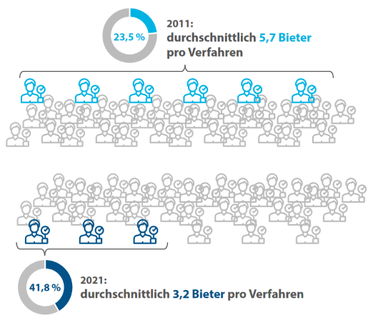

Tatsächlich hat der Wettbewerb bei Vergaben öffentlicher Aufträge in den letzten 10 Jahren abgenommen
Anteil der Verfahren mit nur einem Bieter
Auswertung TED-Daten 2011-2021
Quelle: Europäischer Rechnungshof (2023) - Special report 28/2023: Public procurement in the EU/ Rubrik "Competition indicators" (Wettbewerbsindikatoren) des Dashboards des Europäischen Rechnungshofs.

Slide 8
Innovative Beschaffung gelingt nur mit innovativen Lieferanten
Beschaffungsvolumen und -bedeutung steigt
Beschaffungsvolumen
Was wird beschafft?
Zeit
Maximale Wirkung
Beschaffungsstruktur
Wie wird beschafft?
Beschaffungs-
system
Beschaffungsprozess
Beschaffungsregulierung
Beschaffungssystem muss intelligent mitwachsen
Kompetenzen nutzen und ausbauen
„Early Purchasing Involvement“
CPO oder vergleichbare Rolle(n) schaffen
Lieferanten(basis)

Slide 9
Agenda
Öffentliche Beschaffung und Beschaffungsmärkte
Öffentlicher Sektor und Innovation
„Instrumentenbaukasten“ zur Lieferanten- und Marktorientierung
Wie Standards bei Innovationen helfen können
Entwicklung konkreter Hilfestellungen bei der Markterkundung
Werkstattbericht Toolentwicklung

Slide 10





Lieferanteninnovationen sind besonders für den öffentlichen Sektor relevant
Vgl. Guang/Yi (2012); Patrucco et al. (2022); Dube et al. (2022)
Vgl. Liddle (2013)
Vgl. Wesseling/Edquist (2018); Ruohonen (2020)
Vgl. Sönnichsen/Clement (2020); Uttam/Roos (2015)
Vgl. Cheah (2016); Zabala-Iturriagagoitia (2022); Uyarra/Flanagan (2010); Caldwell et al. (2005)
Vgl. Edler/Georghiou (2007); Merisalo et al. (2024)
Vgl. Eßig/Schaupp (2016a); OECD (2021)
Vgl. Obwegeser/Müller (2018); Knutsson/Thomasson (2014); Jäppinen (2015)
Vgl. Obwegeser/Müller (2018); Edquist/Hommen (2000)
Volkswirtschaftliche Bedeutung
Beschaffungsmarkt
Resilienz:
  Anforderungen der Gesellschaft
  Begegnung von Krisen der Gegenwart und gesellschaftlichen Herausforderungen (wie etwa Cyberangriffe, demografische Veränderungen oder technologischen Wandel)
Nachhaltigkeit:
  Lieferanteninnovationen können dazu beitragen, umweltfreundliche Produkte und Verfahren einzuführen, die den ökologischen Fußabdruck verringern.
Impulse für den privatwirtschaftlichen Markt und Förderung eines nachhaltigen Wirtschaftswachstums:
  Qualität der Dienstleistungen verbessern und Wettbewerbsfähigkeit der nationalen Wirtschaft stärken und zum Wachstum beitragen.
  Förderung und Generierung von Märkten sowie Verbreitung von Innovationen vom öffentlichen hin zum privaten Sektor.
Betriebswirtschaftliche Bedeutung
Prozesseffizienz:
  Abläufe im öffentlichen Sektor optimieren.
Qualität öffentlicher Dienste:
  Kontinuierlich der digitalen Transformation anpassen. Lieferanteninnovationen im Bereich der digitalen Technologien sind beispielsweise entscheidend, um moderne, benutzerfreundliche und zugängliche öffentliche Dienste zu ermöglichen.

Slide 11
Orientierung am Beschaffungsmarkt zur Erschließung von Lieferanteninnovationen
1
= Quellen von Lieferanteninnovationen
Beschaffungsmarkt
2
= Implementierung nach “außen” gerichtet
Orientierung an Beschaffungsmärkten
3
= Werkzeug zur Unterstützung
2
1
Öffentliche Beschaffung
3
Innovationsintermediär
Notes:
Öffentliche Auftraggeber schauen viel zu sehr nach “innen” (eigene Prozesse, etc.)

Slide 12

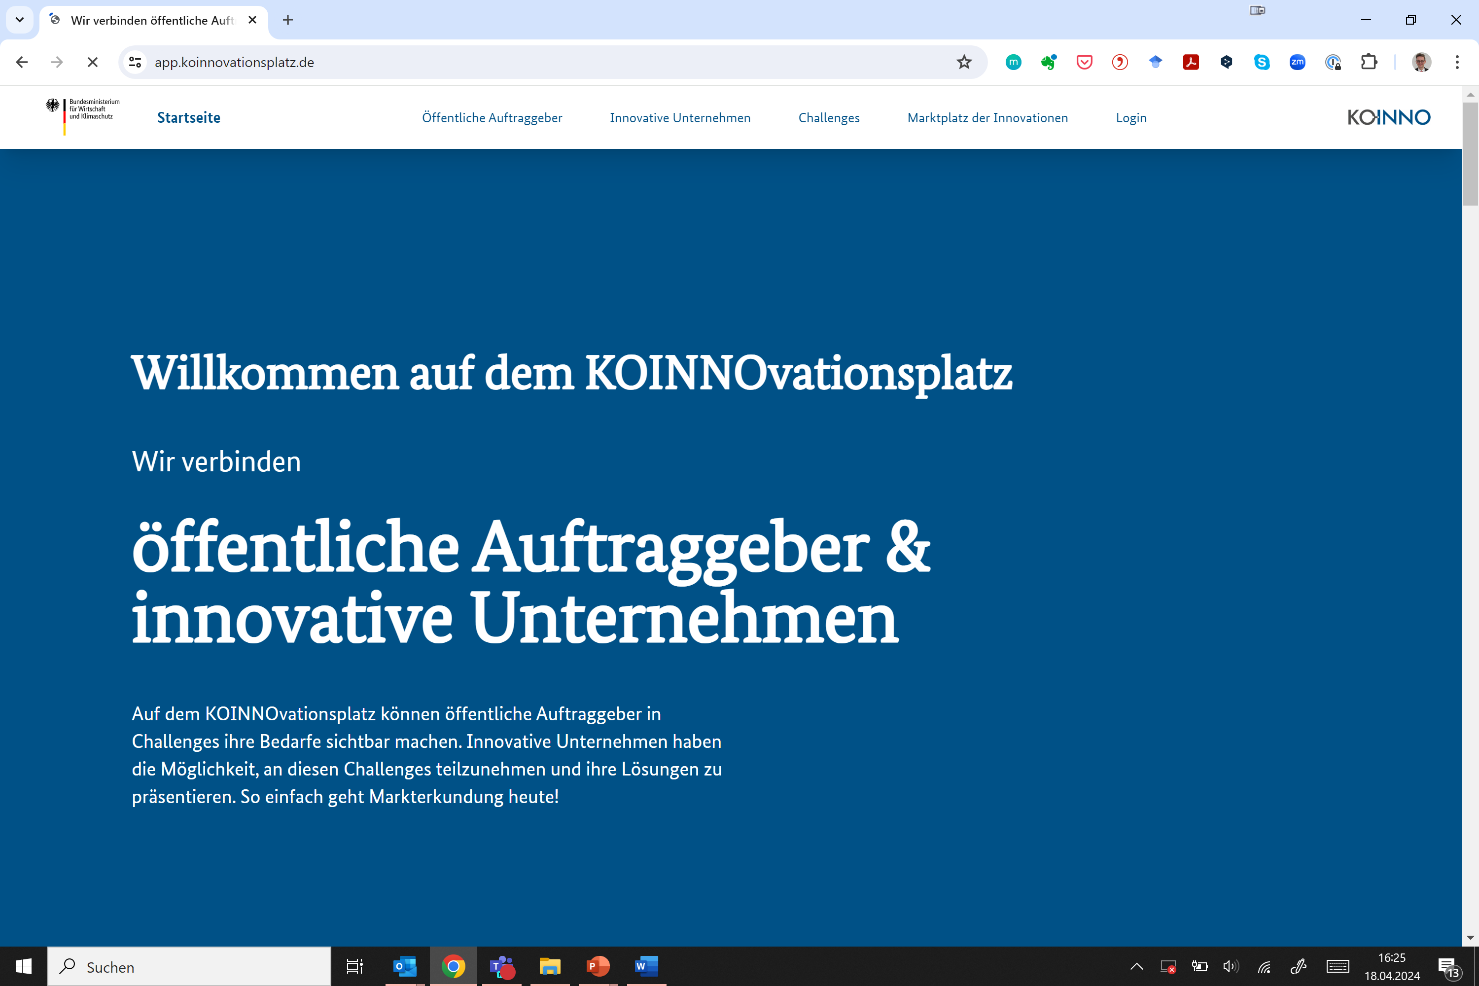
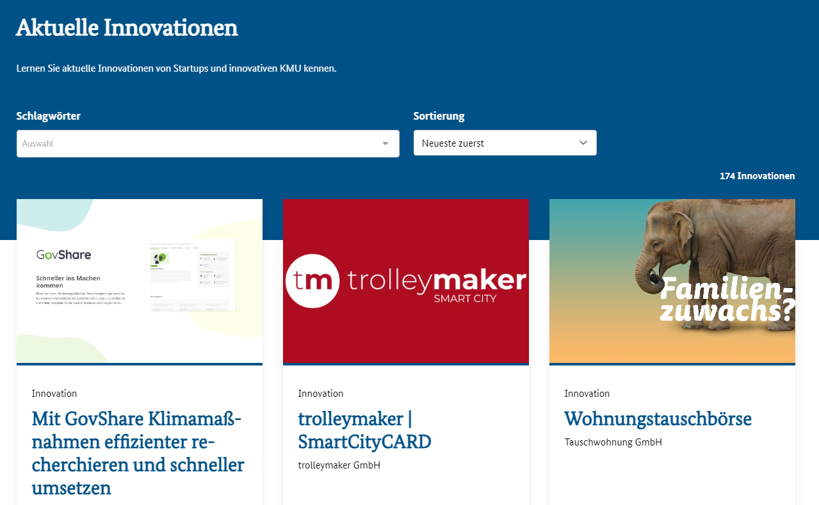
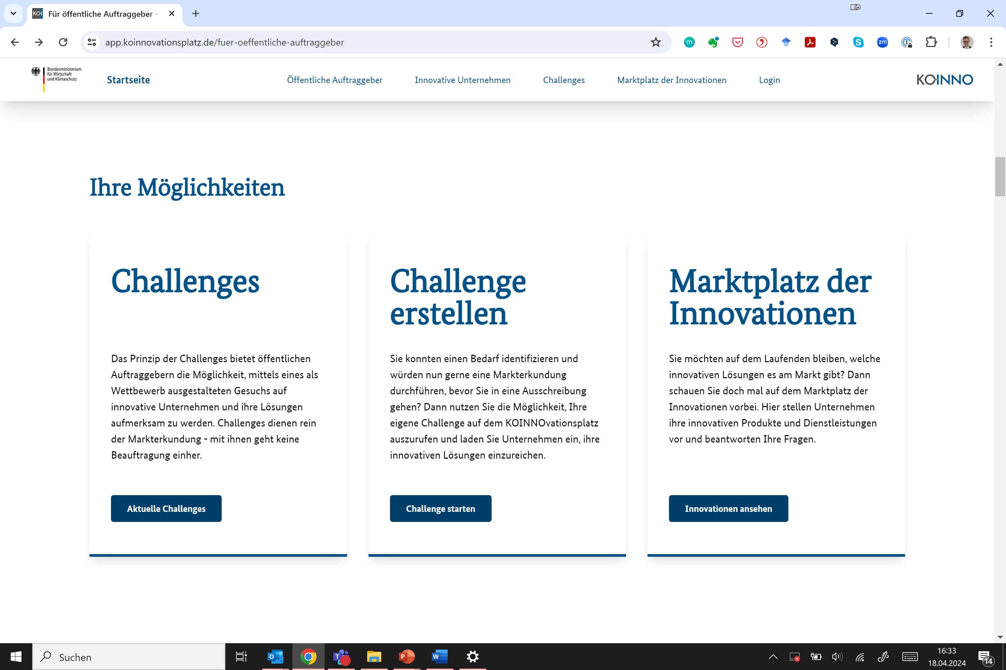
Es gibt Lieferanteninnovationen am Beschaffungsmarkt…
Bereits 174 Innovationen
…

Slide 13
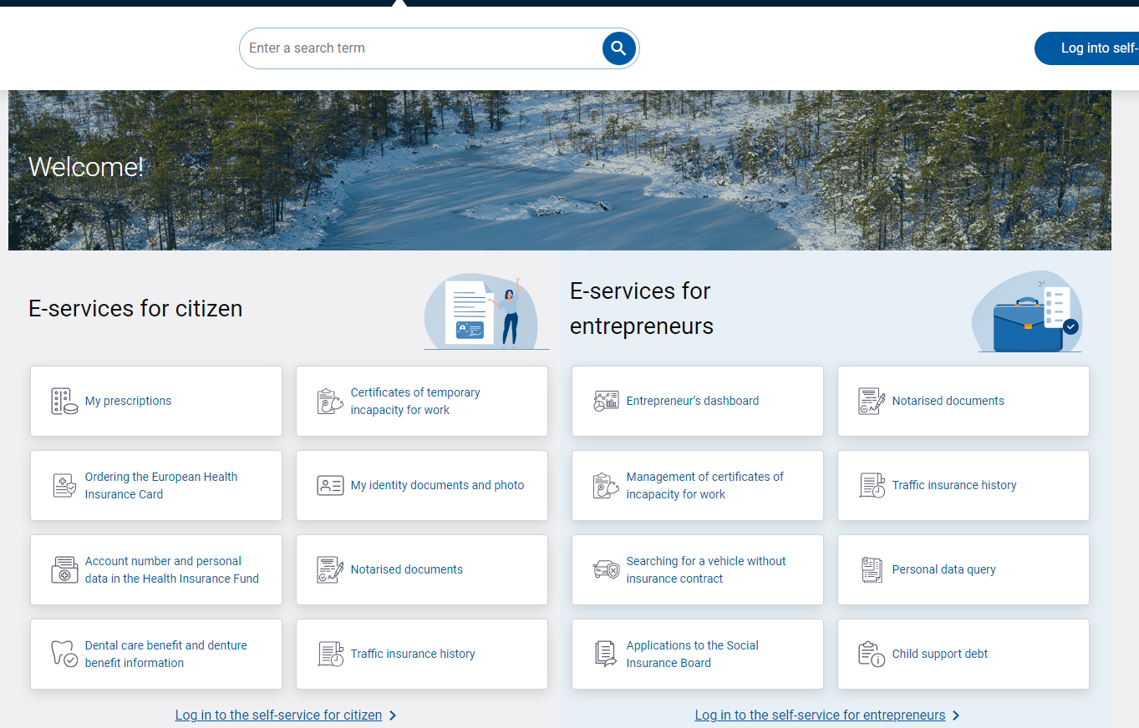
… und diese tragen dazu bei, innovative staatliche Dienstleistungen zu schaffen (Bsp. Estland)
Rechnungen bezahlen, online wählen, Verträge unterzeichnen, einkaufen, Gesundheitsinformationen, Steuererklärungen abgeben…¹⁾
Entwicklungsarbeit wurde größtenteils außerhalb des öffentlichen Sektors durchgeführt.¹⁾
Lieferanteninnovation
Marktinformationen über potenzielle Lieferanten sammeln und bewerten¹⁾
Frühzeitige Einbindung der Lieferanten¹⁾
Vgl. Kalvet (2012)
Vgl. Europäische Kommission (2021)
https://e-estonia.com/solutions/e-identity/id-card/

Slide 14


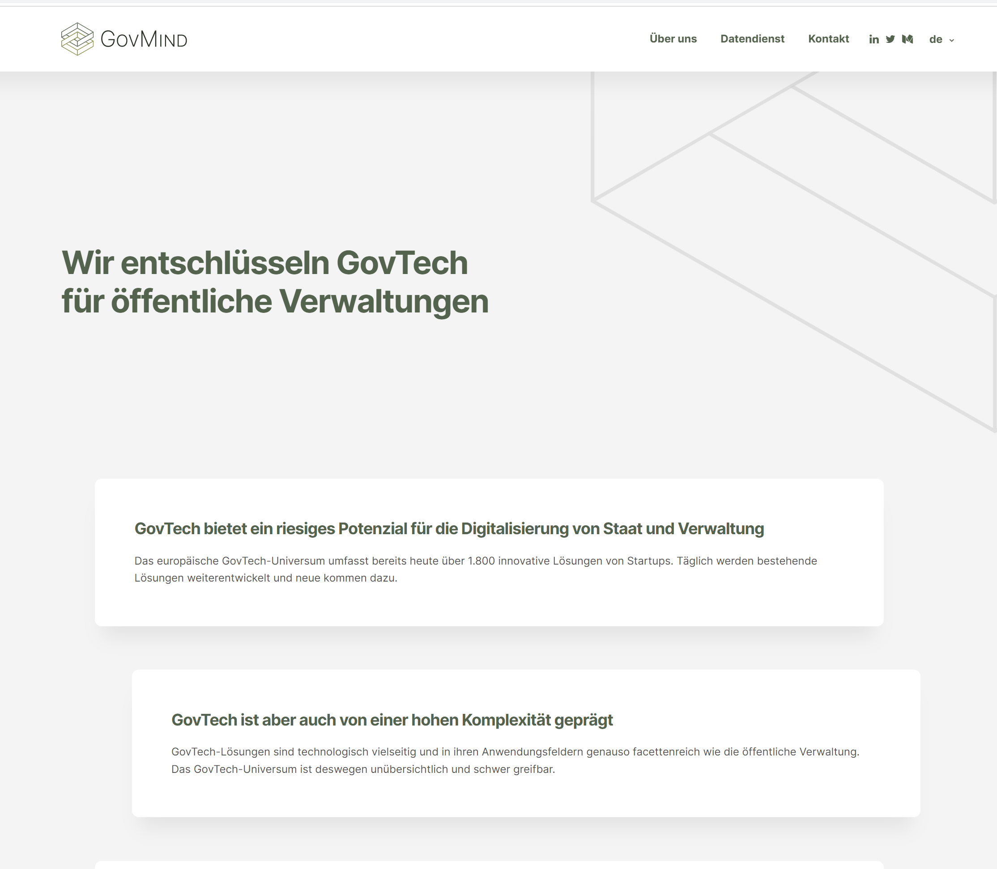
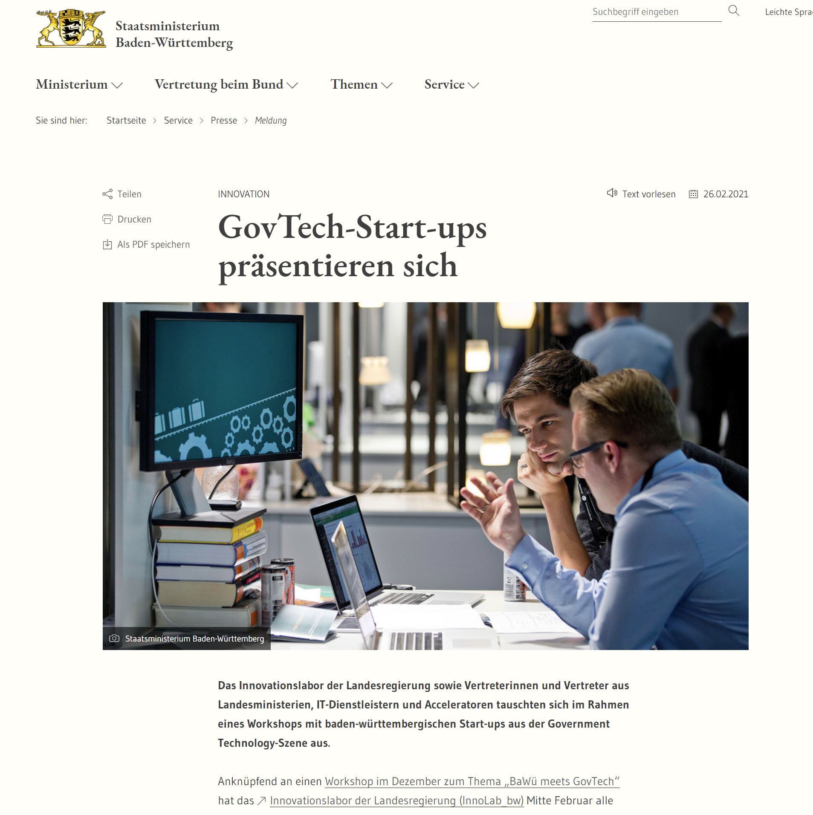
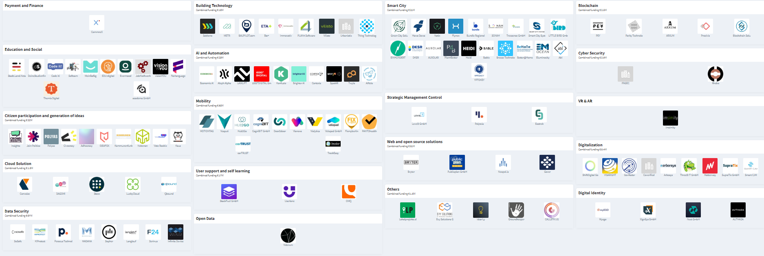
Innovative Beschaffung gelingt nur mit innovativen Lieferanten
GovTech Landscape Berlin – startup-map.berlin

Slide 15
Vergaberecht ist Voraussetzung innovativer Beschaffung
Auftragsbekanntmachungen:
Entwicklung der Bezuschlagung nach dem Wirtschaftlichkeits-
Prinzip:
Frankreich
39.829
100%
Frankreich
Niederlande
4.660
90%
Niederlande
Vereinigtes
Königreich
Vereinigtes
Königreich
11.571
80%
Polen
Norwegen
4.426
70%
Österreich
Polen
18.221
Italien
60%
Spanien
10.678
50%
Österreich
3.79
Deutschland
40%
Bulgarien
Italien
8.388
Belgien
5.718
30%
Dänemark
2.172
20%
Deutschland
31.249
10%
Bulgarien
3.651
0%
Wirtschaftlichstes Angebot
Niedrigster Preis
Sonstige
Quelle: Ted-Datenbank; http://ted.europa.eu/TED/main/HomePage.do

Slide 16
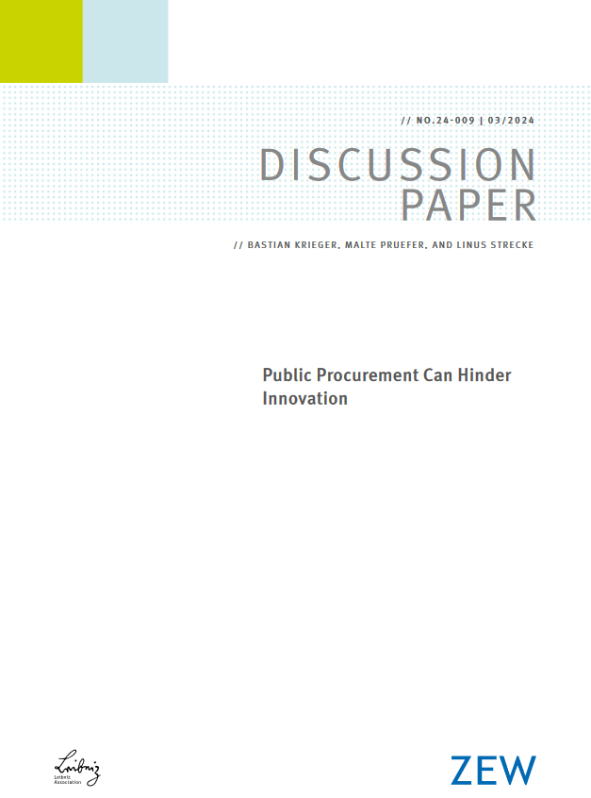
Empirische Ergebnisse zeigen negative Effekte der reinen Fokussierung auf den niedrigsten Preis
Anteil der Unternehmen, die bei öffentlichen Ausschreibungen ohne zusätzliche Zuschlagskriterien über den Preis hinaus den Zuschlag erhielten, lag in Deutschland (2012-2019) bei 63,1 Prozent, verglichen mit 56,6 Prozent im Europäischen Wirtschaftsraum.
Öffentliche Ausschreibungen ohne zusätzliche Zuschlagskriterien neben dem Preis bieten den Unternehmen einen Anreiz, etablierte Produkte und Dienstleistungen zu einem niedrigeren Preis anzubieten, und halten sie davon ab, innovative Produkte und Dienstleistungen zu einem höheren Preis anzubieten, da die Qualität der Produkte und Dienstleistungen in den Ausschreibungen nicht berücksichtigt wird.

Slide 17
Agenda
Öffentliche Beschaffung und Beschaffungsmärkte
Öffentlicher Sektor und Innovation
„Instrumentenbaukasten“ zur Lieferanten- und Marktorientierung
Wie Standards bei Innovationen helfen können
Entwicklung konkreter Hilfestellungen bei der Markterkundung
Werkstattbericht Toolentwicklung

Slide 18


Innovativer Vergabewettbewerb muss implementiert werden
„Es ist daher an der Zeit, die intelligente Anwendung der neuen Regeln in der Praxis in den Mittelpunkt zu stellen.“
„Die Möglichkeiten einer strategischen Auftragsvergabe werden nicht ausreichend genutzt.“
„Dieses Wettbewerbsverfahren wird entweder gar nicht oder immer weniger intensiv praktiziert.“
„Klare, konsolidierte Daten zur Auftragsvergabe sind oft nicht verfügbar.“
„Die Digitalisierung der Vergabe öffentlicher Aufträge verläuft schleppend.“

Slide 19
Innovativer Vergabewettbewerb muss implementiert werden
Ja!
Ja, die öffentliche Beschaffung soll
nachhaltiger
strategischer
digitaler
werden….
Aber wie?

Slide 20

Innovative Beschaffung muss ermöglicht werden
Qualität der Beschaffungs-organisation
(„Struktur“)
Befragung von mehr als 400 Vergabestellen
Strategische
Beschaffungs-
zielvorgabe
(„Auslöser“)
Grad der Implementierung
(„Wirkung“)
Innovationsgrad des Beschaffungs-prozesse
(„Prozess“)
starker Zusammenhang
schwacher / kein Zusammenhang
Implementierungsprozess der leistungsorientierten, innovativen öffentlichen Beschaffung:
Strategische
Beschaffungs-
zielvorgabe
(„Auslöser“)
Qualität der Beschaffungs-organisation
(„Struktur“)
Innovationsgrad des Beschaffungs-prozesse
(„Prozess“)
Grad der Implementierung
(„Wirkung“)
1.
3.
4.
Einführung einer Beschaffungsstrategie, welche die Beschaffung innovativer Lösungen als Ziel definiert
2.
Optimierung der Fähigkeiten / Kompetenzen, Schaffung einer Innovationskultur etc. zur Steigerung der Qualität / Innovationsfähigkeit einer Vergabe- / Beschaffungsstelle
Anwendung von innovationsförderlichen Instrumenten im Beschaffungsprozess
Erreichung der Ziele der innovativen öffentlichen Beschaffung

Slide 21
Innovative Beschaffung muss ermöglicht werden
Abweichung vom Zielwert in %
Bedeutung Ziele
innovative Beschaffung
Ausgestaltung
Beschaffungsstrategie
Strategische Ziele und
Wirtschaftlichkeitsverständnis
Innovationskultur und
Anreize (Motivation)
Ressourcenausstattung
und Fähigkeiten
Legitimation
und Integration
Anwendung Strategie-
Tools und Methoden
Anwendung elektronischer
Vergabetechnologien
Anwendung
Beschaffungswerkzeuge
Erfolg der innovativen
Beschaffung
Mittelwert (Zertifizierung bestanden)
Mittelwert (Alle Zertifizierungsteilnehmer)
Werte des "Worst in Class" Teilnehmers
Mittelwert (Zertifizierung nicht bestanden)
Werte des "Best in Class" Teilnehmers
Quelle: Eigene Untersuchung im Rahmen der Zertifizierung innovativer öffentlicher Auftraggeber, https://www.koinno-bmwi.de/informationen/zertifizierung/ mit Stand zum 30.01.2023

Slide 22
Innovative Beschaffung muss ermöglicht werden
Kompetenzen öffentlicher Einkäufer/innen ausbauen & nutzen
Ja
Nein
Die Mitarbeiter sind für die Beschaffung von Prod. und Dienstl. ausgebildet
34
21
55
Anreize für Mitarbeiter zur Beschaffung innovativer Produkte
3
2
1
55
Durchgängiges Projektmanagement für Beschaffungsvorhaben
5
7
55
Handlungsmöglichkeiten und Verantwortung für den einzelnen Beschaffer
1
3
55
Innovationsfördernde Kultur innerhalb der Beschaffungsstelle
1
5
55
Erfahrungen hinsichtlich der Beschaffung innovativer Produkte
6
9
55
Vergaberechtliche Kompetenzen existieren
1
1
55
Kompetenzen zum Beschaffungsmarkt existieren
6
9
55
Betriebswirtschaftliche Kompetenzen existieren
8
8
55
Technische / Produktbezogene Kompetenzen existieren
6
9
55
Kompetenzen im Vertragsmanagement/zu Verhandlungstechniken existieren
7
7
55
Kompetenzen zu Koordinationsaufgaben / zum Projektmanagement existieren
7
6
55
Ist nicht vorhanden
Ist eher vorhanden
unbekannt
Ist größtenteils nicht vorhanden
Ist größtenteils vorhanden
Ist eher nicht vorhanden
Ist definitiv vorhanden
Quelle: Eigene Untersuchung im Rahmen der Zertifizierung innovativer öffentlicher Auftraggeber, https://www.koinno-bmwi.de/informationen/zertifizierung/ mit Stand zum 30.01.2023

Slide 23

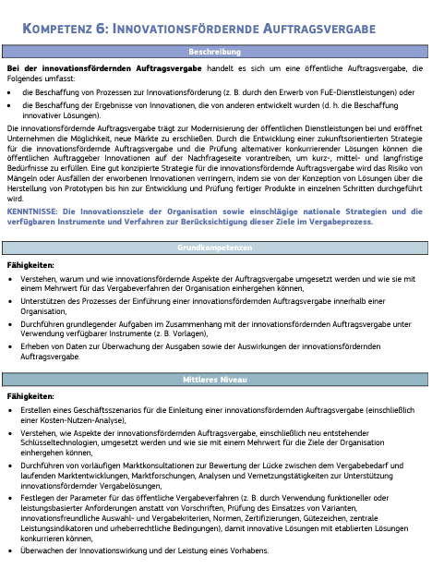
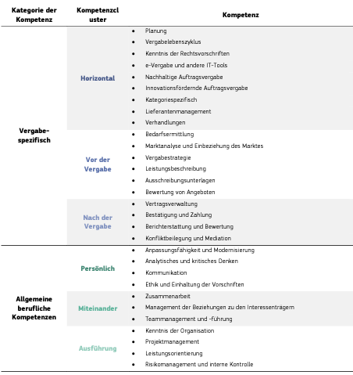
Innovative Beschaffung muss ermöglicht werden

Slide 24
Innovative Beschaffung ist mehr als Vergabe
Umfassender Beschaffungsprozess
Bedarfsmanagement
und Markterkundung paralellisieren
Vergabeprozess i.e.S.
Beschaffungsstrategie
Bedarfs-
management
Markterkundung
Beschaffungs-
vergabe
Beschaffungs-
abwicklung
Bedarfsentstehung
Bedarfsforschung
Bedarfsprüfung
Bedarfsfestlegung
Beschaffungsmarkt-
forschung
Marktanalyse und
–beobachtung
Prognose von
Entwicklungstrends
Kommunikation mit
Beschaffungsmärkten
Festlegung des
Vergabeverfahrens
Erstellung der Vergabe-
unterlagen
Bekanntgabe der
Beschaffung
Bewertung und Auswahl
von Anbietern und Ange-
boten (ggf. Verhandlung)
Zuschlagserteilung
Festlegungen nach
Vertragsabschluss
Organisation der
Logistik
Güter- und Rechnungs-
prüfung
Rechnungsabwicklung
Nutzung und Begleitung
Lieferantensteuerung
Entsorgung
Ebene mit eher strategischem Anteil
nicht / kaum reguliert
(Bedarfsbestimmungsrecht des Auftraggebers)
Zulässigkeit der Markterkundung gem. § 28 VgV
Gestaltungsspielraum gegeben!
Ebene mit strategischem &
operativem Anteil
nicht reguliert
Gestaltungsspielraum gegeben
Operative Ebene
determiniert durch Vergaberecht
Kaum Gestaltungs-spielraum
Vergabevorbereitende Tätigkeiten:
Plan-to-Source, Source-to-Contract,
Leistungsdefinition
Vergabe/ Vertrag
Nutzer- und Lieferantenbegleitung / Product Lifecycle Mgmt.
„Planung“ (IPD)
„Beschaffung“ (CPM)

Slide 25
Standards im Beschaffungsprozess:
KOINNO-Tool zur Verbesserung der Marktorientierung
KOINNO Challenge-Geber-Day
Berlin
15. Mai 2024

Slide 26
Agenda
Öffentliche Beschaffung und Beschaffungsmärkte
Öffentlicher Sektor und Innovation
„Instrumentenbaukasten“ zur Lieferanten- und Marktorientierung
Wie Standards bei Innovationen helfen können
Entwicklung konkreter Hilfestellungen bei der Markterkundung
Werkstattbericht Toolentwicklung

Slide 27
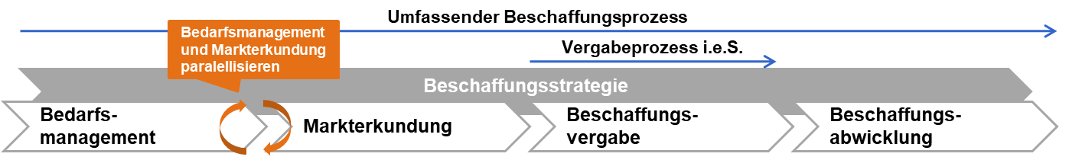
Gesamtrahmen des Standardisierungsvorhabens mit KOINNO
Standardisierung der innovationsförderlichen Auftragsvergabe
Ziel
Prozesse
Fähigkeiten
KPIs
Technologie
Best Practice
Expertengespräche/Unterlagen von Dritten
Unterlagen zu Referenzmodellen
Wissenschaftliche Literatur
Empirische Erhebungen
Methoden
Standardisierung und Normung
(Definition, Anforderungen, Vorgehen, Gütekriterien)
Grundlagen
Kenntnisse

Slide 28
Standardisierungen – Effekt auf Innovationen
Literatur zu Standards/Normen beschäftigt mit deren innovativer Wirkung
Normen sind der Schlüssel für Innovation und Fortschritt in einem funktionierenden Binnenmarkt
Die Umsetzung von Normen in innovativen Produkten kann die Produktionskosten und somit den Preis senken, den öffentliche Beschaffer zahlen müssen, sowie die Lebenszykluskosten verringern
Normen können die Kompatibilität der eingekauften Innovationen mit der vorhandenen Infrastruktur sicherstellen
Normen regen den Wettbewerb an und erhöhen somit auch den Konkurrenzdruck bei öffentlichen Ausschreibungen
Anwendung von Normen reduziert das Risiko der Abhängigkeit von einem bestimmten Lieferanten
Normen führen zu einem indirekten Innovationseffekt für Unternehmen
Normen reduzieren die Risiken für öffentliche Beschaffer in Bezug auf Kosten, Gesundheit, Umwelt und Sicherheit und schaffen damit einen Spielraum für die Beschaffung von Produkten und Dienstleistungen mit innovativen Eigenschaften
Die Anwendung von Normen in der öffentlichen Beschaffung kann innovationsfördernde Beschaffungsprozesse im privaten Sektor positiv beeinflussen
Europäische Kommission (2016); Blind (2009)

Slide 29
Agenda
Öffentliche Beschaffung und Beschaffungsmärkte
Öffentlicher Sektor und Innovation
„Instrumentenbaukasten“ zur Lieferanten- und Marktorientierung
Wie Standards bei Innovationen helfen können
Entwicklung konkreter Hilfestellungen bei der Markterkundung
Werkstattbericht Toolentwicklung

Slide 30
Was wissen wir zum Einsatz der Markterkundung in der öffentlichen Beschaffungspraxis?
FF1: Wie ist der aktuelle Forschungsstand zur Markterkundung insgesamt und speziell in der öffentlichen Beschaffung?
FF2: Inwiefern wird die Markterkundung heute in der öffentlichen Beschaffung eingesetzt?
FF3: Welche Maßnahmen werden für eine verbesserte Markterkundung in der öffentlichen Beschaffung in Betracht gezogen?

Slide 31

FF1: Wie ist der aktuelle Forschungsstand zur Markterkundung insgesamt und speziell in der öffentlichen Beschaffung?
Systematische Literaturanalyse

Slide 32



Erkenntnisse aus der Literaturanalyse zur Markterkundung
Begriffliche Vielfalt:
  z.B. Marktanalysen, Marktkonsultationen, technischen Dialogen, Marktsondierungen, Beschaffungsmarktforschung
  Die initiative Markterkundung im Sinne einer kontinuierlichen Marktbeobachtung und Technologiefrüherkennung wird bisher aufgrund einer Fokussierung auf spezifische, komplexe Beschaffungsprojekte nicht betrachtet.
Bedeutung für das Erreichen strategischer Zielsetzungen:
  Analyse von Beschaffungsmärkten spielt eine zentrale Rolle bei der Erreichung von verschiedensten strategischen Zielen (Risikomanagement, Innovation, …).
Vorgehensweise, Erfolgsfaktoren und Inhalte der Markterkundung sind heterogen dargestellt:
  Bedeutung der frühzeitigen und umfassenden Einbindung von Lieferanten zur Steigerung der Markterkundungseffektivität in komplexen Beschaffungsvorhaben.
  Prozess der Markterkundung in der Literatur nicht strukturiert dargestellt und es fehlt eine klare Übersicht der relevanten Faktoren, die Inhalt der Markterkundung sein können.

Slide 33
Erkenntnisse der Analyse vergaberechtlicher Grundlagen und Entscheidungen zur Markterkundung
Regulierte Beschaffungsumgebung als wesentliche Rahmenbedingung zur Durchführung von Markterkundungen:
  Die Markterkundung in einer regulierten Beschaffungsumgebung weist spezifische Merkmale auf, die sie deutlich von ähnlichen Prozessen in weniger regulierten oder freien Märkten abheben.
  Durch die Berücksichtigung der rechtlichen Rahmenbedingungen wird die Markterkundung zu einem entscheidenden Instrument, um die strategische Bedeutung und die umfangreichen Handlungsspielräume in der Planungsphase der Vergabe zu nutzen.
Vergaberechtliche Voraussetzungen für die Durchführung von Markterkundungen sind weit gefasst:
  Die deutschen Vergabevorschriften lassen explizite Methodenvorgaben offen und ermöglichen damit die Anwendung aller denkbaren Methoden zur Markterkundung.
Missbrauch von Markterkundungen muss vermieden werden:
  Das nationale Vergaberecht präzisiert, dass Vergabeverfahren nicht ausschließlich zur Markterkundung oder zur Kosten- und Preiserhebung durchgeführt werden dürfen. Die Markterkundung kann entweder die Vorbereitung einer Vergabe unterstützen oder unabhängig von einer konkreten Vergabe initiativ erfolgen.
  Zudem muss gewährleistet sein, dass alle Marktteilnehmer (bzw. Unternehmen) gleichen Zugang zu Informationen über die beabsichtigte Durchführung der Markterkundung haben und in der Lage sind, innerhalb der festgelegten Fristen zu reagieren.
Notes:
Zweiter Punkt: Fehlende Regulierung führt eher zu Unsicherheit? Wie mache ich es denn jetzt?

Slide 34
Der inhaltliche Fokus der Markterkundung kann vielseitig sein…

Slide 35
Die Markterkundung kann reaktiv erfolgen
Input
1. Designphase
1. Datenerhebungsphase
Grobe Problemstellung bzw. grob spezifizierter Bedarf
Festlegen des Vorgehens bei der Markterkundung
Definition der Anforderungen an eine Problemlösung
Erste Sondierung des Marktes – Analyse der Marktlage
2. Designphase
2. Datenerhebungsphase
Erste Konkretisierung des Bedarfs anhand der ersten Erkenntnisse
Konkretisierung der Anforderungen an eine Problemlösung
Zielgerichtete Sondierung des Marktes
Identifikation von Anbietern von Problemlösungen
Datenanalysephase
Dokumentationsphase
Output
Interne Bewertung der identifizierten Problemlösungen anhand der definierten Anforderungen
Einholen von konkreten Informationen über identifizierte Anbieter und ihre passenden Problemlösungen
Erstellen eines Berichts zur Markterkundung
Präsentation der Ergebnisse
Konkretisierung der Leistungsbeschreibung anhand der Ergebnisse der Markterkundung
Optional
Kontaktaufbau zu den identifizierten Anbietern
In Anlehnung an: Kotler et al. (2022); Homburg (2016); Scharf et al. (2022)

Slide 36
Die Markterkundung kann initiativ erfolgen
Informationsbedarf bestimmen
Kontinuierliche Marktbeobachtung und Technologie-früherkennung
Fokussierung der Suche
(Suchfeldabteilung)
Ausgangssituation ermitteln
Vorgehen festlegen (Suchstrategie)
Zyklischer
Prozess
Informationen beschaffen
Netzwerke und Experten nutzen
Primär- und Sekundärquellen nutzen
Durchführung der Informationssuche
Praktisches
Anwendungsbeispiel:
Cyber Innovation Hub
der Bundeswehr
Informationen bewerten
Entscheidungslogik/Ziel-system festlegen
Weitergabe Ergebnisse
Entscheidungs-grundlage
Erkenntnisse kommunizieren
Bewertung der identifizierten Lösungen (z.B. über Portfolios)
Festhalten der Ergebnisse/Speichern der Ergebnisse
In Anlehnung an: Gerpott (2005), Fraunhofer-Institut für Produktionstechnologie IPT

Slide 37
Entwicklung eines Analyserasters zur Untersuchung der Markterkundung in der Beschaffungspraxis

Slide 38
FF2: Inwiefern wird die Markterkundung heute in der öffentlichen Beschaffung eingesetzt?
Profil der Umfrageteilnehmer
Frage/Aussage | Verteilung der Ergebnisse auf der Skala | Gesamt
Welcher Verwaltungsebene ordnen Sie Ihre Organisation zu? |  | 148
Bund
Land
Kommune
Sonstige
16,9%
19,6%
41,2%
Frage/Aussage | Verteilung der Ergebnisse auf der Skala | Gesamt
Wie würden Sie Ihr persönliches Kompetenzniveau mit dem Thema Markterkundung einstufen? |  | 148
Grundkompetenzen vorhanden
Mittleres Kompetenzniveau
Fortgeschrittenes- /Expertenniveau
30,4%
31,1%
 | Bund | Land | Kommune | Sonstige
Grundkompetenzen | 11 | 6 | 22 | 6
Mittleres Kompetenzniveau | 3 | 12 | 21 | 10
Fortgeschritten/ Expertenniveau | 11 | 11 | 18 | 17

Slide 39
Befunde – Itembatterie 3 – Arten der Markterkundung (1/2)
Welche der nachfolgenden Arten der Markterkundung führt Ihre Beschaffungsorganisation durch bzw. wurden bereits durchgeführt?
Item-Aussage | Verteilung der Ergebnisse auf der Skala | Mittelwert | Gesamt | Missing Value
Markterkundung mittels eigener Internetrecherche |  | 4,06 | 148 | 0
Die Markterkundung wird durch Erfahrungen vorheriger Erkundungen geleitet und beeinflusst |  | 3,70 | 146 | 2
Besuch von Messen und Ausstellungen durch |  | 2,89 | 144 | 4
Bewusst nicht-interaktive Markterkundung. Einseitige Informationsanforderung. |  | 2,80 | 143 | 5
Die Markterkundung führen wir mittels der Informationen anderer Dienststellen/anderer öffentlicher Auftraggeber durch |  | 2,76 | 145 | 3
Analyse von Informationen der Fachverbände und Handels- bzw. Handwerkskammern durch |  | 2,64 | 146 | 2
Analyse von Werbematerial und Broschüren der Bieter durch |  | 2,62 | 146 | 2
Analyse von Informationen aus Fachzeitschriften durch |  | 2,60 | 146 | 2
Analyse von Firmenverzeichnissen und Firmendatenbanken durch |  | 2,60 | 146 | 2
3,4%
4,8%
Notes:
Gelb – Erledigt

Slide 40
Befunde – Itembatterie 3 – Arten der Markterkundung (2/2)
Welche der nachfolgenden Arten der Markterkundung führt Ihre Beschaffungsorganisation durch bzw. wurden bereits durchgeführt?
Item-Aussage | Verteilung der Ergebnisse auf der Skala | Mittelwert | Gesamt | Missing Value
Auswertungen des eigenen Lieferantenmanagementsystems durch |  | 2,59 | 145 | 3
Bewusst interaktive Markterkundung mit mehreren Lieferanten |  | 2,54 | 142 | 6
Gezielte Lieferantenbesuche |  | 2,38 | 144 | 4
Sequenziell aufeinanderfolgende individuelle Lieferantentreffen |  | 2,16 | 144 | 4
Analyse von Geschäftsberichten der potenziellen Bieter durch |  | 2,15 | 145 | 3
Extra organisierte Fachtagungen mit potentiellen Lieferanten |  | 1,94 | 144 | 4
Lieferantentreffen am "runden Tisch" |  | 1,67 | 144 | 4
Die Markterkundung über intermediäre Organisationen durch (Outsourcing der Markterkundung) |  | 1,65 | 144 | 4
Informationen von extra beauftragten Marktforschungsinstituten durch |  | 1,48 | 143 | 5
4,8%
3,5%
4,2%

Slide 41
Befunde – Itembatterie 4 – Herausforderungen
Inwiefern ist die Überwindung nachfolgend genannter Herausforderungen bei der Markterkundung für Sie besonders wichtig?
Item-Aussage | Verteilung der Ergebnisse auf der Skala | Mittelwert | Gesamt | Missing Value
Zieldefinition des Beschaffungsprozesses |  | 3,83 | 145 | 3
Die Grundsätze der Vergabe und rechtliche Belangen der Markterkundung |  | 3,78 | 146 | 2
Identifikation relevanter Wissensträger |  | 3,61 | 145 | 3
Transparente Dokumentation zum Austausch mit Lieferanten zu den Problemlösungen |  | 3,58 | 146 | 2
Bereitschaft zur Anpassung und Ergänzung des ursprünglichen Vergabeentwurfs |  | 3,52 | 146 | 2
Umgang mit Veränderungen des Beschaffungsgegenstandes im Verlauf der Marktkonsultation |  | 3,48 | 145 | 3
Herstellen gemeinsame Definition eines erfolgreichen Beschaffungsprozesses |  | 3,40 | 146 | 2
Initiierung eines vertrauensvollen und offenen Austauschformates |  | 3,40 | 146 | 2
Herstellen einer durchgängigen Gleichbehandlung im Austausch mit Lieferanten |  | 3,38 | 146 | 2
4,1%
Notes:
Gelb – Erledigt

Slide 42
Befunde – Itembatterie 6 – Auswirkungen der Markterkundung
Inwiefern haben die Ergebnisse der Markterkundung aus Ihrer Sicht Auswirkungen auf das Beschaffungsvorhaben (gehabt)?
Item-Aussage | Verteilung der Ergebnisse auf der Skala | Mittelwert | Gesamt | Missing Value
Klarheit bei der Ausgestaltung der Leistungsbeschreibung |  | 4,01 | 144 | 4
Klarheit bei der zeitlichen Ausplanung des Beschaffungsvorhabens |  | 3,82 | 145 | 3
Klarheit bei der Schätzung des Nettoauftragswertes |  | 3,80 | 144 | 4
Klarheit bei der Ausgestaltung der Bewertungskriterien |  | 3,77 | 144 | 4
Klarheit bei der Auswahl der passenden Vergabeverfahrensart |  | 3,65 | 144 | 4
Klarheit hinsichtlich potentieller Risiken des Beschaffungsvorhabens |  | 3,73 | 145 | 3
Klarheit zur Beteiligung von potentiellen Lieferanten am Vergabeverfahren |  | 3,72 | 146 | 2
Klarheit bezüglich des Umgangs mit den gewonnenen Informationen |  | 3,65 | 144 | 4
Klarheit darüber, was bei kommenden Markterkundungen zu ändern bzw. beizubehalten ist |  | 3,60 | 144 | 4
Die Qualität des Beschaffungsobjekts konnte gesteigert werden |  | 3,58 | 142 | 6
2,1%
3,4%
4,1%
3,5%
2,1%
3,5%
4,2%
Notes:
Gelb – Erledigt

Slide 43
FF3: Welche Maßnahmen werden für eine verbesserte Markterkundung in der öffentlichen Beschaffung in Betracht gezogen?
Fokusgruppeninterviews mit 19 Teilnehmern verteilt auf zwei Termine
Parallelisierung von Bedarfsplanung und Markterkundung:
  Bedarfsermittlung für das kommende Haushalts- oder Geschäftsjahr eng mit der Planung von Markterkundungsaktivitäten verknüpfen
Ziele der Markterkundung:
  Gründliche Bewertung des Auftragswerts, die Intensivierung des Wettbewerbs und das Gewinnen umfassender Markteinblicke, um eine effektive Beschaffungsstrategie zu entwickeln.
Durchführung der Markterkundung:
  Interdisziplinärer und empathischer Austausch (intern und extern) ist entscheidend, um die Bedürfnisse und Perspektiven aller Beteiligten zu erfassen und darauf zielgerichtet zu reagieren.
  Dies fördert nicht nur eine effektive Zusammenarbeit, sondern ermöglicht auch das Aufkommen kreativer und innovativer Lösungsansätze im Markterkundungsprozess.
Ergebnis der Markterkundung:
  Die Beschäftigung mit und das Überwinden von Herausforderungen bilden bereits einen bedeutenden Teil des angestrebten Mehrwerts, der aus der Durchführung von Markterkundungen resultieren soll.
  Aktives Befassen mit potenziell innovativen Lieferanten, die möglicherweise zuvor unentdeckt geblieben wären und gegebenenfalls auch nicht an geplanten Vergaben teilgenommen hätten.

Slide 44

Parallelisierung von Bedarfsplanung und Markterkundung
Kontinuierliche Markterkundung (unabhängig, wichtigste Warengruppen)
Haushaltsjahr (HHJ) 1
Haushaltsjahr 2
Haushaltsjahr 3
Planung für HHJ 1
Planung für HHJ 2
Planung für HHJ 3
Durchführung geplante Beschaffung
Durchführung geplante Beschaffung
Durchführung + Unterstützung durch Beschaffung
Durchführung ungeplante Beschaffung
Durchführung ungeplante Beschaffung
Durchführung geplante Markterkundung
Durchführung geplante Markterkundung
Durchführung durch Bedarfsträger (unter Anleitung/ Vorgabe der Beschaffung)
Durchführung ungeplante Markterkundung
Durchführung ungeplante Markterkundung
= Ressourcen einplanen für Markterkundungen des nächsten HHJ + Ressourcenpuffer für ungeplante Markterkundungen

Slide 45
Agenda
Öffentliche Beschaffung und Beschaffungsmärkte
Öffentlicher Sektor und Innovation
„Instrumentenbaukasten“ zur Lieferanten- und Marktorientierung
Wie Standards bei Innovationen helfen können
Entwicklung konkreter Hilfestellungen bei der Markterkundung
Werkstattbericht Toolentwicklung

Slide 46
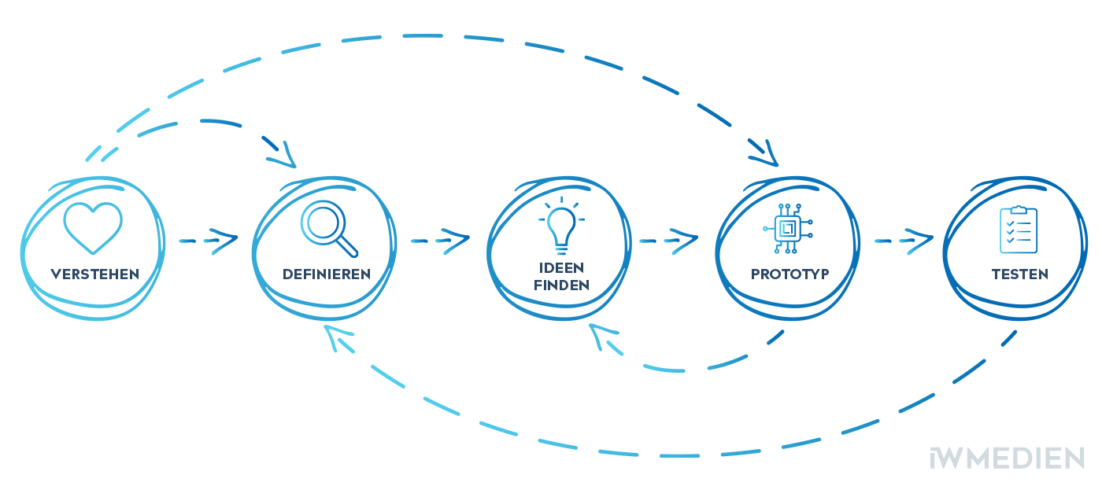
Einordnung des Fortschritts im Design-Thinking Prozess
Umfrage/ Experteninterviews/ Literaturanalyse…
Interne Brainstorming-Workshops/ Markterkundungs-Board
Quelle: https://www.iwmedien.de/blog/die-5-phasen-des-design-thinking-prozesses

Slide 47

Ziel und Zweck der Erarbeitung eines Tools zur Markterkundung
Definieren
Ein KOINNO-Tool zur Markterkundung zielt darauf ab, Beschaffungsfachkräfte zu unterstützen und befähigen…
1. Markterkundungsstrategien systematisch zu definieren und zu implementieren
2. Instrumente und Methoden der Markterkundung zu verstehen und einzusetzen
3. Vergaberechtliche Anforderungen und sich bietende Chancen korrekt zu interpretieren und zu nutzen
4. Die angemessene Komplexität und Art der Markterkundung für verschiedene Beschaffungsvorhaben zu identifizieren.
5. Markterkundungen selbstständig und kompetent durchzuführen
Welche Art der Markterkundung soll je Projekt angewendet werden (Portfolioübersicht)?
“Pain” – Ressourcenverteilung
Beschaffungsleiter
Hilfestellung zum Aufwand und Ablauf der Markterkundung.
Wie läuft der Prozess ab?
Wer hat wann welche Aufgaben?
Welche Instrumente & Methoden kann ich nutzen?
Was ist der vergaberechtliche Rahmen?
…
“Pain” – Wie setze ich Markterkundungen konkret um?
Strategische Einkäufer

Slide 48
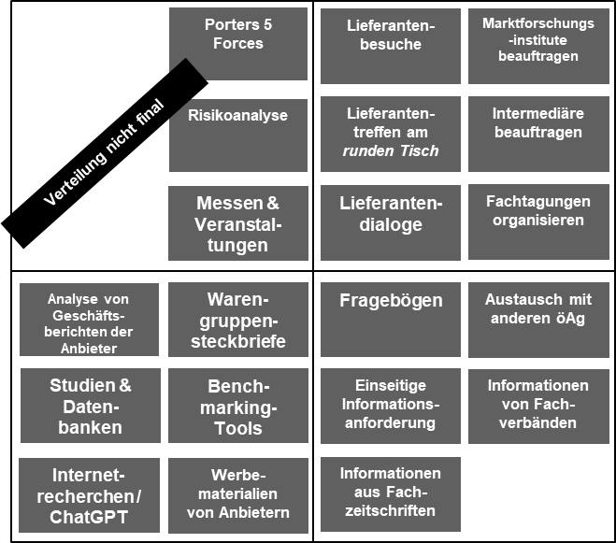

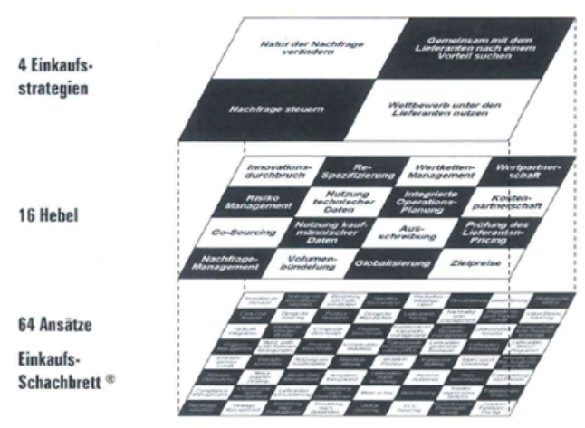
Das „Einkaufschachbrett“ als Inspiration für Strategien und Ansätze in der Markterkundung…
Ideen finden
Vier Basis-Strategien
16 strategische Ansätze
64 Ideengeber
Überlegung:
Mögliche Übertragung der Ebenen „Basis-Strategie“ und „Ideengeber“ auf die Markterkundung…
→ Markterkundungs-Board
Schuh, C., Kromoser, R., Strohmer, M. F., Pérez, R. R., & Triplat, A. (2008). Das Einkaufsschachbrett. Gabler.
→ Im Original insbesondere zur Vorbereitung von Preisverhandlungen

Slide 49
Markterkundungs-Board – Basis-Strategien der Markterkundung
Ideen finden
Erklärung:
Aus der Umfrage und insbesondere den Experteninterviews ergab sich ein heterogenes Bild des Vorgehens einer Markterkundung je Beschaffungsvorhaben (BV).
Zudem kann aufgrund von Ressourcenrestriktionen nicht immer eine ausführliche Markterkundung durchgeführt werden, noch ist das in jedem Fall sinnvoll.
Lösungsansatz:
Tool, das eine Art und Komplexität der Markterkundung als KOINNO-Empfehlung je Beschaffungsvorhaben vorgibt.
In diesem Rahmen werden die methodischen und vergaberechtlichen Möglichkeiten entlang eines standardisierten Prozesses erläutert.
Umsetzung:
Klassifizierung von verschiedenen Instrumenten zur Markterkundung.
Markterkundung gut planbar
Systematisch & strukturiert
Umfangreich & strategisch
Ergebnis aus der Bedarfsermittlung
Markterkundung nicht gut planbar (ad hoc)
Reaktiv & effizient
Explorativ & effizient
Niedrige Komplexität
Hohe Komplexität
Komplexität des Beschaffungsvorhabens

Slide 50
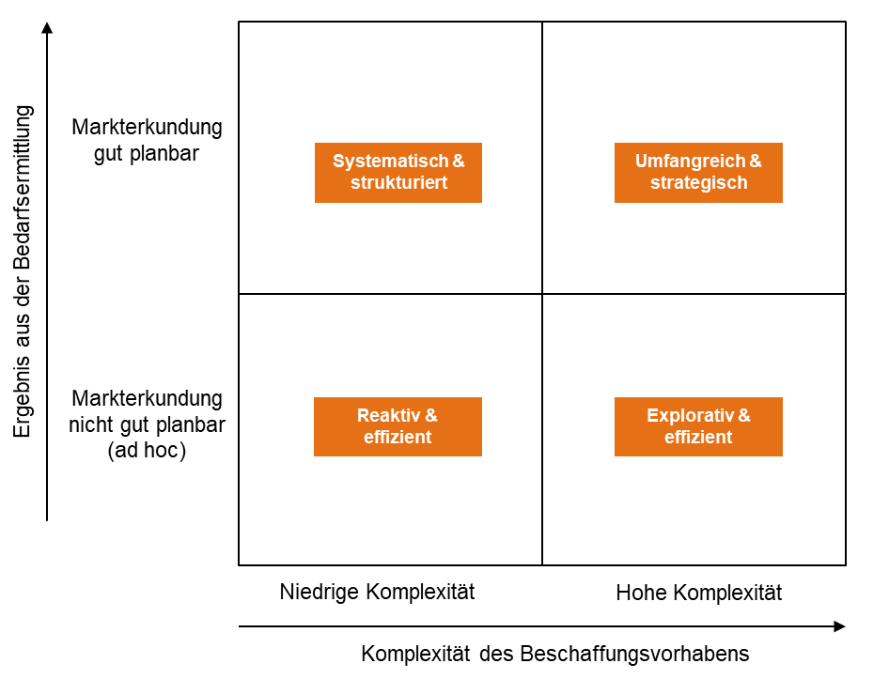

Fragen für die Einordnung auf dem Board
Ideen finden
Planbarkeit der Markterkundung:
F1: Wieviel Zeit bleibt Ihnen bis zur Implementierung des Produkts oder der Dienstleistung für Ihr Projekt oder Ihre Organisation?
(0 überhaupt keine – 5 viel)
F2: Stehen Ihnen Ressourcen (Zeit, Personal, Finanzen,…) für die Markterkundung zur Verfügung? (0 überhaupt keine – 5 viele)
10
User bekommt anhand der Fragen eine KOINNO-Empfehlung für eine Art der Markterkundung
Kann jedoch selbst durch Klick auf eines der Felder entscheiden
0
0
15
Komplexität des Beschaffungsvorhabens:
F3: Können Sie bzgl. des Beschaffungsvorhabens auf Wissen in der Organisation zugreifen? (0 überhaupt nicht – 5 sehr) - umgekehrt
F4: Verfolgen Sie auch strategische Ziele bei der Beschaffung (ökologisch, sozial, innovativ)? (0 überhaupt nicht – 5 sehr)
F5: Ist Ihnen der Bedarf/ die Problemlösung bekannt? (0 überhaupt nicht – 5 sehr) - umgekehrt

Slide 51
Markterkundungs-Board – Methoden & Instrumente
Ideen finden/ Prototyp
Die Felder sind Ergebnis der Umfrage, Experteninterviews und Prozesssteckbriefe
Porters 5 Forces
Lieferanten-besuche
Marktforschungs-institute beauftragen
Markterkundung gut planbar
Risikoanalyse
Lieferanten-treffen am runden Tisch
Intermediäre beauftragen
Verteilung nicht final
Messen & Veranstal-tungen
KOINNO-vationsplatz
Lieferantendialoge
User bekommt KOINNO-Empfehlung zu verschiedenen Tools & Methoden
Kann selbst entscheiden, welche er betrachten möchte
Ergebnis aus Bedarfsermittlung
Analyse von Geschäfts-berichten der Anbieter
Waren-gruppen-steckbriefe
Fragebögen
Austausch mit anderen öAg
Markterkundung nicht gut planbar (ad hoc)
Studien & Daten-banken
Bench-marking-Tools
Einseitige Informations-anforderung
Informationen von Fach-verbänden
Internet-recherchen / ChatGPT
Werbe-materialien von Anbietern
Informationen aus Fach-zeitschriften
Niedrige Komplexität
Hohe Komplexität
Komplexität des Beschaffungsvorhabens

Slide 52
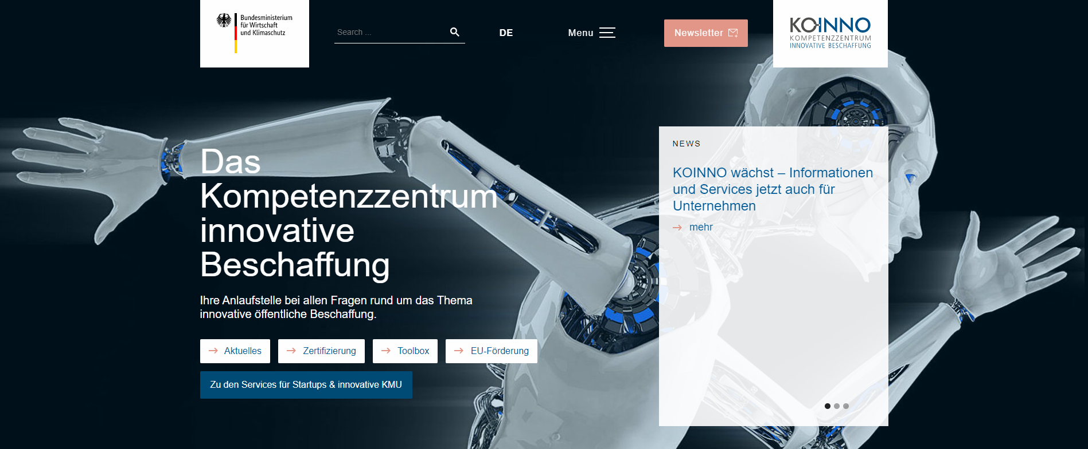
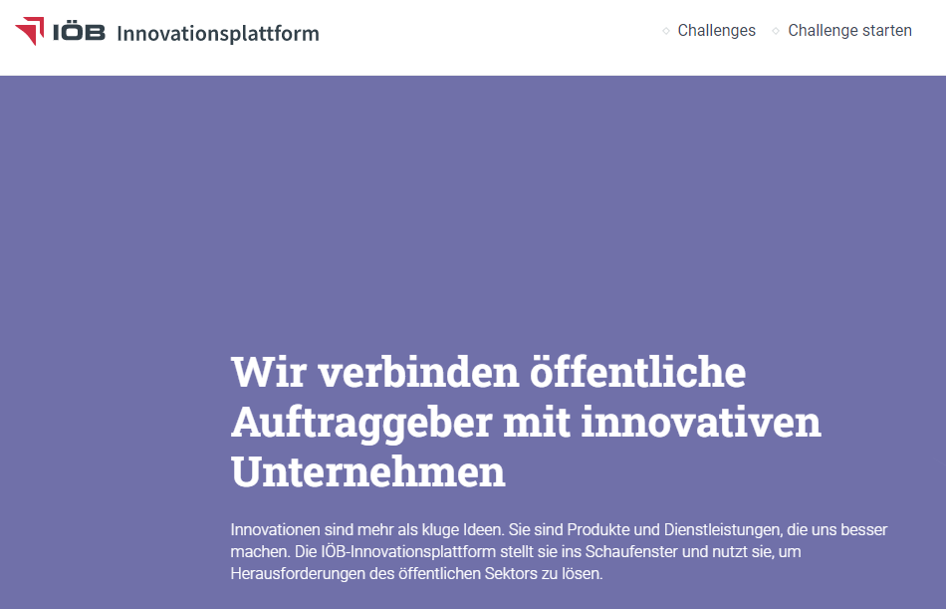


These (3): Innovative Beschaffung ist mehr als Vergabe
Nutzung von Innovationsintermediären
Die Mission des Kompetenzzentrums innovative Beschaffung:
Förderung von Innovationen im öffentlichen Beschaffungswesen
Services:
Informationsmaterial (Erfolgreiche Praxisbeispiele; Toolbox)
Weiterbildung (In-house training; Seminare)
Zertifizierungsprogramm “Innovativer öffentlicher Auftraggeber”
Beratung zu innovativen Beschaffungsansätzen und –strategien
Vermittlung zwischen öffentlichen Auftraggebern und Unternehmen für innovative Lösungen
Instrumente (KOINNOvationsplatz ¹⁾; Toolbox; …)
Veranstaltungen (Regionalveranstaltungen; KOINNO-Roadshow; …)
Vgl. https://www.koinno-bmwk.de/; https://www.ioeb-innovationsplattform.at/; https://www.consip.it/; https://www.eura-ag.com/
(Zugriff jeweils am 06.11.2023)
1) Intermediäre Plattform, die die Bereiche „Challenges“ und „Marktplatz der Innovationen“ umfasst und öffentlichen Auftraggebern sowie Anbietern (z.B. Startups, KMU) den Austausch und die Identifikation von Innovationen erleichtern soll.
Notes:
Empirisches Phänomen –> es gibt sie
Wir arbeiten in der Forschung ganz konkret mit einem zusammen

Slide 53

Öffentliche Auftraggeber scheinen Lieferanteninnovationen noch nicht ausreichend zu erschließen
Vgl. Schiele (2012), Fridner (2023); Karttunen et al. (2022); Schiele (2020), Onur & Tas (2019)
Vgl. Europäischer Rechnungshof (2023), S. 5
Vgl. Europäischer Rechnungshof (2023), S. 58, Arlbjørn/Freytag (2012), S. 204; Europäische Kommission (2014), S. 13; Uyarra et al. (2014), S. 641
Vgl. Georghiou et al. (2014), S. 4; Mwesiumo et al. (2019), S. 264; OECD (2017), S. 42; Quayle/Quayle (2000), S. 275; Uyarra et al. (2014), S. 637
Vgl. Robinson/Faris (1967); Kraljic (1983); Uyarra/Flanagan (2010), S. 135 f.; de Boer et al. (2001); Yeow/Edler (2012)
Vgl. Loader (2013), S. 44 f.
Vgl. Europäische Kommission (2014), S. 14, Georghiou et al. (2014), S. 4; McKevitt/Davis (2014), S. 550; Melander/Arvidsson (2020); Uyarra et al. (2014), S. 637; Waluszewski/Wagrell (2013)
Regulierte Beschaffungsumgebung
Insbesondere hochinnovative Lieferanten sind ein knappes Gut auf dem Beschaffungsmarkt, wodurch ein Wettbewerb um Lieferanteninnovationen unter Kunden entsteht.¹⁾
Rückgang des Wettbewerbs um öffentliche Aufträge in den letzten 10 Jahren zu verzeichnen.²⁾
Fokus auf Sparsamkeit könnte dazu führen, dass für Lieferanten wenig Anreize bestehen, in Innovationen speziell für den öffentlichen Sektor zu investieren, besonders wenn der Erfolg ihrer Bemühungen durch komplexe und langwierige Beschaffungsverfahren unsicher ist.³⁾
Tendenz zur Risikoaversion könnte dazu führen, dass sichere und bereits bewährte Optionen gegenüber innovativen Alternativen bevorzugt werden.⁴⁾
Komplexität der Beschaffung von Innovationen kann höher sein als die Beschaffung von Standardprodukten.⁵⁾
Innovationsbarrieren für kleine und mittlere Unternehmen, sowie Startups.⁶⁾
Schwierigkeiten bei der Identifizierung innovativer Lösungen und Mangel an Interaktionen, die für Lieferanteninnovationen entscheidend sind.⁷⁾
Umso mehr Gründe, sich mit der innovativen öffentlichen Beschaffung zu beschäftigen

